Slide 1
CSP-J/S第一轮认证
2019-2023考点整理
王春艳
2024年

Slide 2
初赛试题形式
●普及组初赛：初赛全部为笔试，满分100分。试题由四部分组成：
1、单项选择题：共15题，每题2分，共计30分。
2、阅读程序：共3大题，判断题1.5分，选择题3分，共计40分。
3、完善程序：共2大题10小题，每题3分，共计30分。
●提高组初赛：初赛全部为笔试，满分100分。试题由四部分组成：
1、单项选择题：共15题，每题2分，共计30分。
2、阅读程序：共3大题，判断题1.5分，选择题3分，共计40分。
3、完善程序：共2大题10小题，每题3分，共计30分。

Slide 3
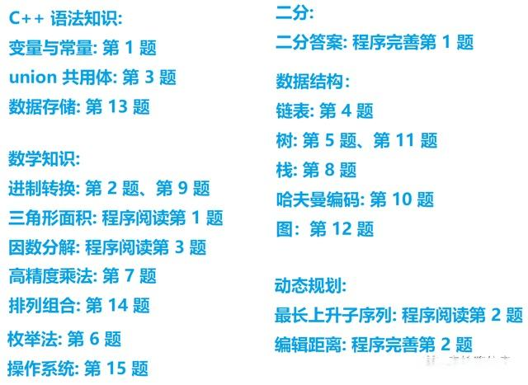
2023CSP-J2
题型 | 知识点类型 | 题⽬数量
单选 | 信息学史&基本知识 | 8-10
单选 | C++语法知识点 | 2-3
单选 | 数据结构&算法 | 3-4
单选 | 数学&逻辑学&运筹学 | 3-4
单选 | ⽐赛相关知识 | 1-2
阅读程序 | C++语法&算法 | 4
完善程序 | C++语法&算法 | 2

Slide 4
目录
01
基础知识
计算机体系结构
02
03
信息的存储与表示
CONTENTS
C++
04
05
基本算法
06
数据结构
07
数学
08
程序

Slide 5
01基础知识
01
竞赛的基础知识每一年都会有一到两道题，主要涉及的是NOI系列比赛的发展历程、一些关于计算机领域的基础知识，难度较为简单。

Slide 6
信息学及计算机史
计算机的顶级奖项：图灵奖
对信息科学做出突出贡献的大神：图灵（所以才有个奖），冯·诺伊曼
中国获图灵奖的大神：姚期智（清华就有姚班，就是以他的名字命名的）
世界第一台电子计算机：埃尼阿克（ENIAC），于1946年2月14日在美国宾夕法尼亚大学诞生。所以被叫做电子管计算机。

Slide 7
【2019CSP-J】15.以下哪个奖项是计算机科学领域的最高奖?（ ）
A.图灵奖 B.鲁班奖 C.诺贝尔奖 D.普利策奖
答案：A
解析：鲁班奖是国内建设工程；诺贝尔奖为物理、化学、医学、文学、和平；普利策奖是新闻奖
(2021CSP-J)2.以下奖项与计算机领域最相关的是（）。
A. 奥斯卡奖 B. 图灵奖 C. 诺贝尔奖 D. 普利策奖
答案：B，图灵奖是计算机领域的最高奖项；
奥斯卡奖是电影类奖项，奥斯卡小金人；
诺贝尔奖是指根据诺贝尔1895年的遗嘱而设立的五个奖项，包括:物理学奖、化学奖、和平奖、生理学或医学奖和文学奖，旨在表彰在物理学、化学、和平、生理学或医学以及文学上"对人类作出最大贡献"的人士;以及瑞典中央银行1968年设立的诺贝尔经济学奖，用于表彰在经济学领域杰出贡献的人。
普利策奖，又名普利策新闻奖，是根据美国报业巨头约瑟夫•普利策的遗愿于1917年设立的奖项，后发展成为美国新闻界的最高荣誉奖。

Slide 8
【2020CSP-S】15.1948年,( )将热力学中的熵引入信息通信领域,标志着信息论研究的开端。
A.欧拉(LeonhardEuler) B.冯·诺伊曼(JohnvonNeumann)
C.克劳德·香农(Claudeshannon) D.图灵(Alanturing）
克劳德·艾尔伍德·香农（ClaudeElwoodShannon，1916年4月30日—2001年2月24日）是美国数学家、信息论的创始人。1936年获得密歇根大学学士学位[1]。1940年在麻省理工学院获得硕士和博士学位，1941年进入贝尔实验室工作。香农提出了信息熵的概念，为信息论和数字通信奠定了基础。——百度百科
故选C。

Slide 9
02计算机体系结构
02
计算机体系结构分为计算机硬件系统和计算机软件系统。主要涉及到一些基本的计算机体系结构的基础知识，另外还包含一些计算机的常识内容，难度较低。

Slide 10
硬件系统的组成：五个基本部分
（1）运算器
（2）控制器
（3）存储器
（4）输入设备
（5）输出设备
运算器
输 入 设 备
输 出 设 备
输入
输出
存储器
控制器

Slide 11
运算器
控制器
CPU
存储器
输入设备（键盘、鼠标、扫描仪、麦克风）
输出设备（显示器、打印机、音响）
只读存储器（ROM）
随机存储器（RAM）
内存储器
外存储器（硬盘、软盘、光盘）
硬件
计算机系统
操作系统（DOS、Windows、Linux、Unix）
语言处理程序
诊断程序
机器语言
汇编语言
高级语言（C、C++、Pascal）
系统软件
应用软件
软件

Slide 12


1）运算器+控制器=CPU(中央处理器,Center Process Unit)
计算机的核心部件(指挥系统),直接决定计算机的运行速度。
如以下计算机配置：
“Intel(R) Core(TM) i5-4590 CPU 3.30GHz /4.0GB/400GB”

Slide 13
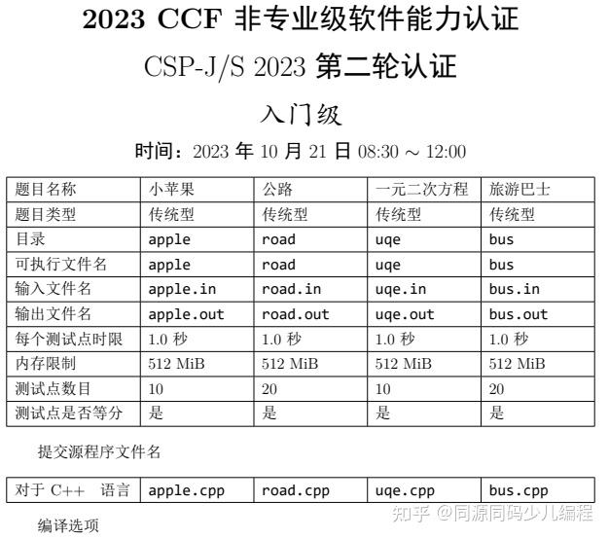
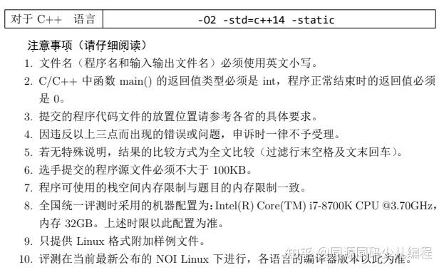
3.7GHz
=3.7*10⁹Hz
3.7*100*10⁷
10⁷ =1.0e7

Slide 14
2）存储器
◆外存储器：硬盘、光盘、软盘、优盘等。
◆内存储器：ROM 和 RAM
ROM: Read Only Memory ：只读存储器
RAM: Random Access Memory ：随机存取存储器 平时说的内存：RAM：2GB,4GB,8GB
断电后可以保存数据：硬盘，ROM
断电后不可以保存数据：显存（显卡内存），RAM，CPU
1Byte=8bit 1B=8b
1KB=1024B
1MB=1024KB
1GB=1024MB
1TB=1024GB
1PB=1024TB
1EB=1024PB

Slide 15
编程语言分两类：面向对象和面向过程。
高级语言和低级语言的区别：高级语言需要编译运行，常数较大，运行速度慢。而低级语言常数极小，运行速度快。此外，高级语言更容易移植。
常见低级语言：汇编
面向对象的高级语言：C++，Java，Python等。
面向过程的高级语言：C，Fortran语言。

Slide 16
编译与解释执行
1.编译：将源代码一次性转换为机器码的过程（机器码有保存为文件，下次运行的时候直接运行机器码）
2.解释：将源代逐行转换为机器码并运行的过程（机器码并没有保存下来）
解释型需要将程序解释成机器码来运行，并没有保存机器码，是在运行过程中进行。
而编译型在运行之前就已经让编译器给程序编译成机器码了 .exe

Slide 17
（2022CSP-S）2.你同时用time命令和秒表为某个程序在单核CPU的运行计时。假如time命令的输出如下：
real 0m30.721s
user 0m24.579s
sys 0m6.123s
以下最接近秒表计时的时长为 ()。
A.30s B.24s C. 18s D.6s
答案：A
Linux time 命令 用于统计给定命令所花费的总时间。它报告了以下几个关键
指标：实际时间 (Real Time)：从命令行开始执行到运行终止的实际消逝时间。
用户CPU时间(User CPU Time)：命令行执行完成时用户模式下CPU消耗的总时间。
系统CPU时间(System CPU Time)：命令行执行完成时内核模式下CPU消耗的总时间。 Real Time>User CPU Time+System CPU Time

Slide 18
【2020CSP-S】2.操作系统的功能是()
A.负责外设与主机之间的信息交换
B.控制和管理计算杋系统的各种硬件和软件资源的使用
C.负责诊断机器的故障
D.将源程序编译成目标程序
解析：答案 B
操作系统是计算机系统的关键组成部分，负责管理与配置内存、决定系统 资源供需的优先次序、控制输入与输出设备、操作网络与管理文件系统等基本任务。
【2021CSP-J】2017普及组1.以下不属于面向对象程序设计语言的是（ ）。
A.C++ B.Python C.Java D.C
答案：D

Slide 19
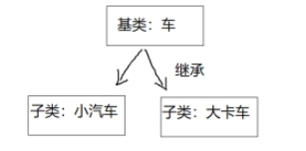
（2022CSP-J）1.以下哪种功能没有涉及C++语言的面向对象特性支持：（ ）。
A. C++中调用 printf 函数
B. C++中调用用户定义的类成员函数
C. C++中构造一个 class 或 struct
D. C++中构造来源于同一基类的多个派生类
答案：A
这里提到了面向对象，那么我们需要知道什么是面向对象？(例：张三不想吃饭。)
面向对象（oritend-object，OO）：以问题根源作为关注点：人，饭
面向过程（oritend-process,OP）：以问题本身作为关注点：吃饭
printf是C语言中的一个输出函数，并不涉及到OOP特性，只要涉及到类(class)都是属于OOP特性。
面向对象编程中具有的三大特性：
封装：隐藏对象的属性和实现细节，仅对外提供公共访问方式。
继承：将可复用的类作为基类（父类），子类继承父类，提高代码复用性。
多态：父类或接口定义的引用变量可以指向子类或具体实现类的实例对象。
这里老师给出一个概念画个图即可，如果没有学过后面的内容，讲多了会迷。

Slide 20
【2020CSP-J】2.编译器的主要功能是（ ）。
A. 将源程序翻译成机器指令代码
B. 将一种高级语言翻译成另一种高级语言
C. 将源程序重新组合
D. 将低级语言翻译成高级语言
A
编译型：将源码直接转换为二进制代码，生成目标程序，然后将目标程序连接成可执行的程序。流程为：高级语言源码 —编译—> 目标程序 —连接—> 可执行程序。
【2019CSP-S】4.编译器的功能是（）
A.将源程序重新组合
B.将一种语言（通常是高级语言）翻译成另一种语言（通常是低级语言）
C.将低级语言翻译成高级语言
D.将一种编程语言翻译成自然语言
答案：B
解析：编译器将高级语言（例如C++、java、pascal等人类比较容易看的懂的）翻译成低级语言（机器语言，方便机器执行，因为机器只认识01）。

Slide 21
【2021CSP-S】1、在 Linux 系统终端中，用于列出当前目录下所含的文件和子目录的命令为（ ）。
A. ls B. cd C. cp D. all
答案：A
解析：ls，大纲里要求在 Linux系统终端中使用cd、pwd、ls等命令更改、显示目录路径和查看目录中的文件
（2022CSP-S）1.在Linux系统终端中 ，用于切换工作日录的命令为 ()。
A.ls B.cd C.CP D.all
答案：B
ls 命令用于显示指定工作目录下之内容（列出目前工作目录所含之文件及子目录)。 cd 命令用于切换当前工作目录。cp 命令主要用于复制文件或目录。all和Linux系统并无什么关 联。

Slide 22
(2023CSP-J)15. 以下哪个不是操作系统？( )
A. Linux B. Windows
C. Android D. HTML
【答案】D
【考点】操作系统
【解析】HTML 前端三剑客之一，超文本标记语言。
(2023CSP-S)1.在linux 系统终端中，以下哪个命令用于创建一个新的目录?
A. newdir B.mkdir C.creat D.mkfold
答案B
Linux中 mkdir创建新文件夹

Slide 23
【2019 CSP-J】1.中国的国家顶级域名是（）
A..cn B..ch C..chn D..china
答案：A
解析：常识，中国国家顶级域名即是.cn
【2019CSP-S】2.下列属于图像文件格式的有（）
A.WMV B.MPEG C.JPEG D.AVI
答案：C
解析：WMV是音频格式、MPEG、AVI是视频格式、JPEG是图像格式。

Slide 24
03信息的存储与表示
03
信息在计算机中主要以二进制进行存储与表示，本节内容在初赛中主要考察的是数的原码、反码、补码、进制转换和基本数据类型的范围，存在一定的难度。

Slide 25
(1) 二进制原理和表示方法
在电子元器件中，电路的通和断、电压的高和低这两种状态最容易表示和实现，也最方便实现对电路本身的控制。
计算机中任何信息都是0和1进行二进制编码、表示和存储的。在存储器中，一个0或者1表示一位(bit)，为了方便表示，我们记8位(bit)为1字节(byte)，即
8bit = 1Byte = 1B;
1024B = 1KB；
1024KB = 1MB;
1024MB = 1GB；
1024GB = 1TB；
1024TB = 1PB；

Slide 26
(2020CSP-J)1.在内存储器中每个存储单元都被赋予一个唯一的序号，称为( ) ；
A. 地址 B. 序号 C. 下标 D. 编号
分析：内储存器直接与CPU相连接，储存容量较小，但速度快，用来存放当前运行程序的指令和数据，并直接与CPU交换信息；每个存储单元的序号称为地址；
答案：A
(2023CSP-J)13. 在计算机中，以下哪个选项描述的数据存储容量最小？( )
A. 字节（byte） B. 比特（bit）
C. 字（word） D. 千字节（kilobyte）
【答案】B
【考点】数据存储
【解析】数据存储的基本单位: 字节(Byte)，数据的最小存储单元: 比特(bit)。
1 Byte = 8 bit。

Slide 27
【2021CSP-J】3.目前主流的计算机储存数据最终都是转换成（A）数据进行存储。
A.二进制 B.十进制 C.八进制 D.十六进制
【2019CSP-J】3.32位整型变量占用（）个字节。
A.32 B.128 C.4 D.8
答案：C
解析：基础知识，一个字节是8位，因此32位对应4个字节

Slide 28
（2022CSP-S）6. 计算机系统用小端(Little Endian)和大端(Big Endian)来描述多字节数据的存储地址顺序模式，其中小端表示将低位字节数据存储在低地址的模式、大端表示将高位字节数据存储在低地址的模式。在小端模式的系统和大端模式的系统分别编译和运行以下C++代码段表示的程序， 将分别输出什么结果 ? ( )
unsigned x = 0xDEADBEEF;
unsigned char *p = (unsigned char *) & x;
printf("%X", *p);
A.EF、EF B.EF、DE C.DE、EF D.DE、DE
【答案】B
低位是最低位的的EF，高位的就是最高位的DE

Slide 29
【2020CSP-J】4.现有一张分辨率为2048×1024像素的32位真彩色图像。请问要存储这张图像，需要多大的存储空间（）。
A. 4MB B. 8MB C. 32MB D. 16MB
B
分析
每 8 位真彩色图像中每一个像素的图片存储大小为 1 B，则，
32 位真彩色图像中每一个像素的图片存储大小为 4 B；
则计算为
4 B ∗ 2048 ∗ 1024 = 8388608 B = 8192 K B = 8 M B 4B * 2048 * 1024 = 8388608B = 8192KB = 8MB
【2020CSP-S】3.现有一段8分钟的视频文件,它的播放速度是每杪24帧图像,每帧图像是幅分辨率为2048×1024像素的32位真彩色图像。请问要存储这段原始无压缩视频,需要多大的存储空间?
A.30G B.90G C.150G D.450G
一帧的空间为2048×1024×32bit。
所以整个文件为总帧数的空间。
2048×1024×32bit×24×480/8B/1024KB/1024MB/1024GB=90(GB)
故选B。

Slide 30
(2) 整数的表示
在计算机中，存储整数可以分为“无符号数”与“有符号数”。
有符号数指的是，把存储数据的第一位用来表示符号；而无符号数第一位没有用来表示符号，所以无符号数表示的正数比有符号数表示的整数范围要大。
有符号数 无符号数
下面介绍有符号数。
有符号数有原码、反码和补码三种表现形式。
原码：用一个数（假设1字节）的最高位表示正负，“0”表示正数，“1”表示负数，如0000011表示+7，10001000表示-8。用这种方法表示的数称为“原码”。
反码：反码是相对于原码来说的，对于一个正数，反码就是其原码；对于一个负数，反码就是除符号位外，将原码的各位全部取反（0变1、1变0）.
补码：对于一个正数，补码就是原码（反码）；对于一个负数，其补码等于反码加1.

Slide 31
(3) 数字进制、进制转换
数字进制
‌‌数字进制‌是一种进位计数制，是人为定义的带进位的计数方法。对于任何一种进制X进制，表示每一位上的数运算时都是逢X进一位。常见的进制包括‌十进制、‌二进制、‌八进制和‌十六进制。
进制的定义和特点
‌十进制‌：以0-9这九个数字组成，逢十进一。
‌二进制‌：由0和1两个数字组成，逢二进一。
‌八进制‌：由0-7数字组成，不存在8和9，逢八进一。
‌十六进制‌：由0-9和A-F组成，A-F对应的是10-15，逢十六进一。

Slide 32
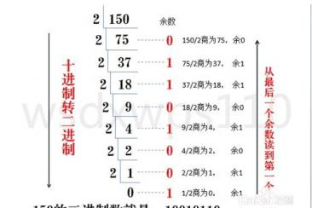
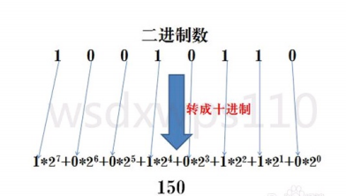
(3) 数字进制、进制转换
(a) 十进制转X进制(X=2)
方法为：十进制数除2取余法，即十进制数除2，余数为权位上的数，得到的商值继续除，直到商为0为止。
(b) X进制转十进制(X=2)
方法为：把二进制数按权展开、相加即得十进制数。

Slide 33
【2020CSP-J】9.二进制数1011转换成十进制数是（ ）。
A. 10 B. 13 C.11 D.12
C
按权展开，计算可得11。
【2021CSP-S】2、二进制数 00101010和 00010110的和为（ ）。 A.00111100 B.01000000 C.00111100 D.01000010
答案：B
解析：和的规则为1+1=10，0+1=1，0+0=0，注意进位。

Slide 34
（2023CSP-J）9.数101010₂和166₈的和为？
A.(10110000)₂ B.(236)₈ C.(158)₁₀ D.(A0)₁₆
答案：D
543210
解析：101010₂ =(1*2⁵ + 0*2⁴ + 1*2³ + 0*2² + 1*2¹ + 0*2⁰)₁₀
=32+0+8+0+2+0
=42
210
166₈ =(1*8²+6*8¹+6*8⁰)₁₀
=(64+48+6)
=118
42+118=160
160/16=10...0 0
10/16=0...10 A

Slide 35
【2021CSP-J】7.二进制数101.11对应的十进制数是（C）。
A.6.5 B.5.5 C.5.75 D.5.25
答案解析：小数部分。
2 1 0 -1 -2
101.11₂ =(101.11)₁₀
=1*2²+0*2¹+1*2⁰+1*2⁻¹+1*2⁻²
=4+0+1+0.5+0.25
=5.75
因此选C
【2020CSP-S】1.请选出以下最大的数。（ ）
A.(550)₁₀ B.(777)₈ C.2¹⁰ D.(22F)₁₆
解析:(777)₈=551
2¹⁰=1024
(22F)₁₆=559
故选C。

Slide 36
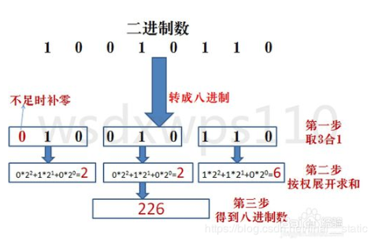
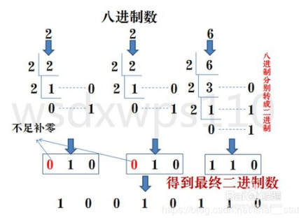
(3) 数字进制、进制转换
(c) 八进制转二进制
方法为：八进制数通过除2取余法，得到二进制数，对每个八进制为3个二进制，不足时在最左边补零。
(d) 二进制转八进制
方法为：3位二进制数按权展开相加得到1位八进制数。（注意事项，3位二进制转成八进制是从右到左开始转换，不足时补0）。

Slide 37
(3) 数字进制、进制转换
(e) 十六进制转二进制
方法为：十六进制数通过除2取余法，得到二进制数，对每个十六进制为4个二进制，不足时在最左边补零。
(f) 二进制转十六进制
方法为：与二进制转八进制方法近似，八进制是取三合一，十六进制是取四合一。（注意事项，4位二进制转成十六进制是从右到左开始转换，不足时补0）。

Slide 38
(3) 数字进制、进制转换
(g) 十进制转八进制或十六进制
十进制转八进制或十六进制有两种方法：
间接法：把十进制转成二进制，然后再由二进制转成八进制或者十六进制。这里不再做图片用法解释。
直接法：把十进制转八进制或者十六进制按照除8或者16取余，直到商为0为止。（具体用法如下图）

Slide 39
（2022CSP-J）13.八进制数 32.1 对应的十进制数是（ ）。
A. 24.125 B. 24.250 C. 26.125 D. 26.250
答案：C
32.1₈ =(3*8+2).(1*1/8) = 26.125₁₀。
（2023CSP-J）2.八进制数(12345670)₈和(07654321)₈ 的和为？
A.22222221₈ B.21111111₈ C.22111111₈ D.22222211₈
答案：D
【考点】进制转换 (初赛集训内容)
【解析】R 进制的运算逢 R 进一，题目是八进制加法，所以每一个进制位上的数字是逢 8 进一。
12345670
+ 07654321
--------------
22222211

Slide 40
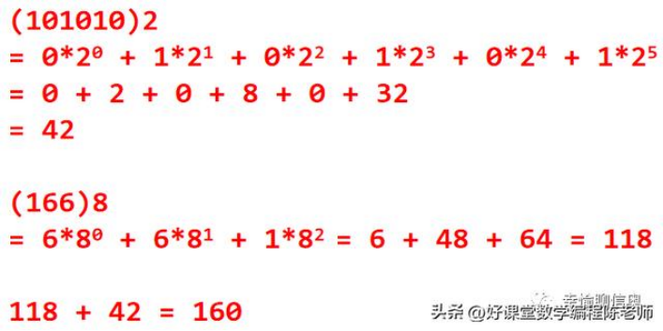
(2023CSP-J)9. 二进制数 101010 和 八进制数 166 的和为( )
A. 二进制数 10110000 B. 八进制数 236
C. 十进制数 158
D. 十六进制数 A0
【答案】D
【考点】进制转换
【解析】先将二进制数和八进制数转换成十进制
160 转换成16进制是 A0，八进制是 240，二进制数是 10100000。

Slide 41
逻辑运算
逻辑运算一共有三种，每种都有两种写法：
逻辑非：！或 ┐
逻辑与：&& 或 ∧
逻辑或：|| 或 ∨
逻辑运算的优先级
非(>)与(>)或
位运算位+逻辑运算的优先级
逻辑非（！，┐）=按位反（~）>位移运算（<<,>>）>不等号（>=,<=）>等号（==,!=）>按位与（&）>按位异或（^）>按位或（|）>逻辑与 （&&，∧）>逻辑或（||，∨）

Slide 42
【2019CSP-J】2.二进制数11101110010111和01011011101011进行逻辑与运算的结果是（）
A.01001010001011 B.01001010010011
C.01001010000001 D.01001010000011
答案：D
解析：逻辑“与”基本常识，当且仅当2个数对应位都为1时，答案该位为1
11101110010111
&& 01011011101011
01001010000011
【2019CSP-S】3.二进制数11101110010111和01011011101011进行逻辑或运算的结果是（）
A.11 1111 1101 1111 B.11 1111 1111 1101
C.10 1111 1111 1111 D.11 1111 1111 1111
答案：D
解析：将两个二进制数（右）对齐，逐位做或运算，每一位如果有1则或运算结果为1，14位进行或运算计算结果均为1，选D。
11101110010111
01011011101011
11111111111111

Slide 43
（2020CSP-J）3.设 x=true, y=true, z=false，以下逻辑运算表达式值为真的是 ( ) ；
A. (y∨z)∧x∧z B. x∧(z∨y) ∧z
C. (x∧y) ∧z D. (x∧y)∨(z∨x)
分析
与：∧ and &&
或：∨ or ||
非：¬ ! NOT
异或：^
优先级：括号 ＞ 非 ＞ 与 ＞ 异或,或，口诀：非与或
A.(y∨z)∧x∧z=(true∨false)∧true∧false
=true∧true∧false
=true∧false
=false
B.x∧(z∨y)∧z=true∧(false∨true)∧false
=true∧true∧false
=true∧false
=false
C.(x∧y)∧z =(true∧true)∧false
=true∧false
=false
D.(x∧y)∨(z∨x)=(true∧true)∨(false∨true)
=true∨(false∨true)
=true∨true
=true
答案D

